Slide 1
Úvod do elektronického publikovania
Ing.Drgo Pavel,10.september 2017,20:20,nedeľa

Slide 2
Základné znalosti pre tvorbu webu
HTML-hypertextový značkovací jazyk
CSS-kaskádové štýly
Javascript-scriptovací jazyk
Jquery-knižnica
Bootstrap-knižnica
PHP-hypertextový preprocesor
MySQL-Databázový jazyk
Java-programovací jazyk pre web aplikácie

Slide 3
Základné pojmy
World Wide Web
Je distribuovaný hypertextový internetový informačný systém dokumentov
Dokumenty obsahujú odkazy na iné miestne alebo vzdialené dokumenty.
Každý dokument má svoju špecifickú adresu – URL
pomocou nej je nájdený a zobrazený v programoch nazývaných webový prehliadač
Dokumenty nazývané webové stránky môžu obsahovať hypertextové odkazy.
Vďaka týmto odkazom, sú dokumenty navzájom poprepájané a vytvárajú sieť.

Slide 4
Základné pojmy
Web page(stránka)
Webová stránka, je dokument obsahujúci hypertext, obrázky a iné multimedialne prvky
Je úložená na webovom serveri
Je prístupná prostredníctvom služby World Wide Web v sieti internet
Zobrazuje sa používateľovi pomocou webového prehliadača.
Prenos medzi serverom a prehliadačom prebieha pomocou protokolu HTTP

Slide 5
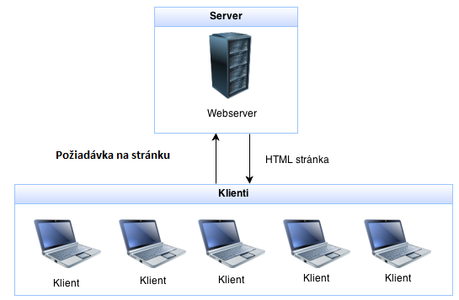
Statická webová stránka
Je to dokument ,ktorý sa dá iba čítať.
HTML stránky sú uložené na servery.
Ak klient (uživateľ s webovým prehliadačom) pošle požiadavku na server, server mu jednoducho vrátí presne tu stránku, ktorú má uloženú
Táto architektúra sa nazýva klient-server.

Slide 6
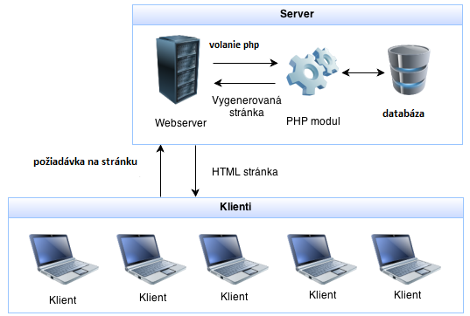
Dynamická web stránka
Dynamický web pracuje nasledovne:
Uživateľ vyťuká do prehliadača URL adresu a tým pošle požiadávku serveru
Server zavolá PHP modul
PHP modul zistí, čo uživateľ chce. Pripojí sa k databáze a načíta údaje, ktoré chce klient. Na základe údajov z databázy vygeneruje webovou HTML stránku.
Hotová stránka je zaslaná klientovi.
Ten vidí len statickú webovú stránku, ktorá však bola dynamicky vytvorená podľa jeho požiadaviek.

Slide 7
Pravidlá tvorby webových stránok
Snažte sa, aby stránky mali čo najmenšiu veľkosť
Vyhnite sa príliš farebnému pozadiu na stránke, kde je text nečitateľný.
Používajte vhodné grafické formáty:
GIF / PNG je vhodný pre ikony a pre tlačidlá, GIF je vhodný aj pre jednoduché animácie. Formát JPG je vhodný pre fotografie a obrázky s veľkým počtom farieb.
Stránky by mali byť čitateľné pokiaľ možno vo všetkých prehliadačoch a na všetkých platformách.
Rozlišujte medzi veľkými a malými písmenami v názvoch súborov (použijeme radšej všetky písmena malé).

Slide 8
Pravidlá tvorby webových stránok
Používajte príponu .html, ktorá je štandardnou
Stránky, ktoré umiestňujeme na webserver („na internet“) by sa mali odvíjať od základného (prvého) súboru s názvom index.html.
Keď sa v dokumente odvolávate na iný dokument v inom adresári, zadávajte relatívne cesty.
Obrázky umiestňujte do spoločného adresára.napr.images
V dokumente by mala byť vždy na začiatku špecifikácia typu dokumentu
Pri použití farieb je lepšie používať šestnástkový (hexadecinálny) zápis ako menné názvy
Po každej zmene si stránky prehliadnite vo viacerých prehliadačoch (Internet Explorer, Firefox, Opera, Safari, Chrome …).
Majte vždy stránky zálohované pre prípad zlyhania serveru a následných strát dát.

Slide 9
Hlavné zásady pre prezentovanie sa na Internete
Priehľadnosť
Dostupnosť
Rýchlosť
Aktuálnosť
Príjemný vzhľad
Výber kvalitného webhostingu na mieru
Optimalizácia pre vyhľadávače

Slide 10
HTML jazyk
Ing:Drgo Pavel,10.september 2017,nedeľa 19:51

Slide 11
Úvod do jazyka HTML
HTML jazyk je značkovací jazyk, ktorý sa primárne používa na vytváranie webových stránok.
O jeho špecifikáciu sa stará W3C konzorcium, ktoré aj vydáva jeho nové verzie,
Vývojovo už uzavretá verzia HTML 4.01
Otvorená verzia html 5 od roku 2014

Slide 12
Úvod do jazyka HTML
Čo je to HTML?
HTML je skratka pre Hyper Text Markup Language
Značkovací jazyk je sada značkovacích tagov
HTML dokumenty sú popísané HTML tagmi
Každá značka HTML opisuje iný obsah dokumentu

Slide 13
Úvod do jazyka HTML
HTML tagy
HTML tagy sú kľúčové slová (názvy tagov) obklopené lomenými zátvorkami:
<tagname> Obsah </ tagname>
HTML tagy bežne prichádzajú v pároch, ako <p> a koniec </p>
Prvá značka v páre je počiatočná značka, druhá značka je koncová značka
Koniec tag je napísaný ako počiatočný značkou, ale s lomítkom pred názvom tagu
Nepárový tag obsahuje iba počiatočnú . Napr.tag pre vykreslenie horizontálnej čiary,alebo zalomenie riadku.
Napr.<hr parameter > ; <br>

Slide 14
Úvod do jazyka HTML
Webové prehliadače
Účelom webového prehliadača (Chrome, IE, Safari,Opera,Mozzila), je načítanie dokumentov HTML a ich zobrazenie.
Prehliadač nezobrazuje HTML tagy, ale používa ich na určenie, ako zobraziť dokument.

Slide 15
HTML editory
HTML stránky možno upravovať pomocou profesionálnych editorov HTML, ako je:
Microsoft WebMatrix
Sublime Text3
PSPAD
DREAMWEAVER
NOTEPAD
Notepad++
Atom
Netbeans

Slide 16
Dokumenty vo formáte HTML
Všetky dokumenty HTML musia začínať s typovou deklaráciou: <! DOCTYPE html>.
HTML samotný dokument začína <html> a končí </html>.
Viditeľná časť dokumentu HTML je medzi <body> a </body>.

Slide 17
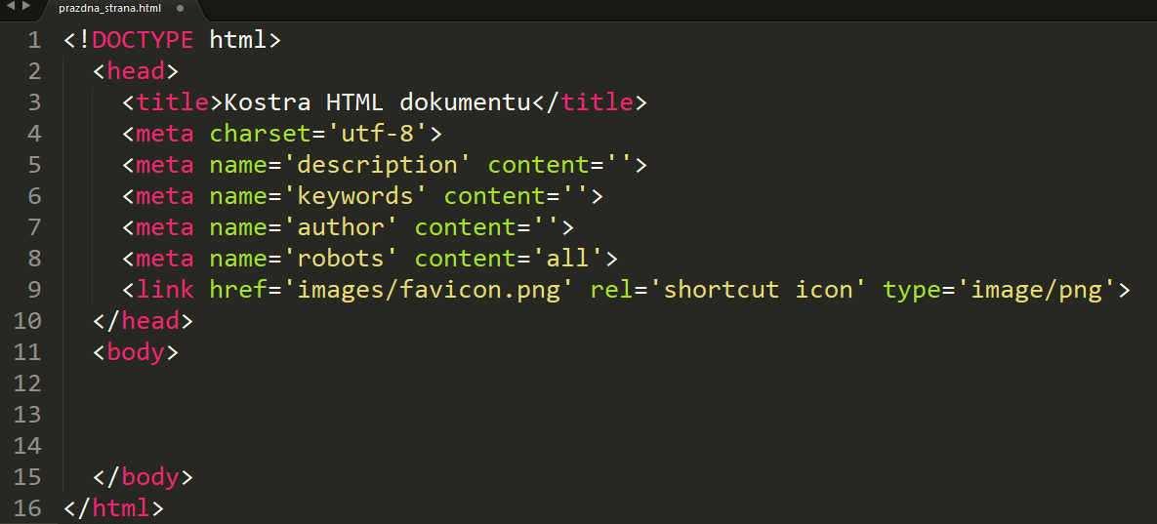
Základný tvar HTML dokumentu

Slide 18
Popis tagov html
1.<!DOCTYPE html>
Deklaruje typ HTML dokumentu a hovorí prehliadaču, ako má dokument spracovať. Táto deklarácia musí byť uvedená na prvom riadkov každého HTML dokumentu.
2.<html>
Tag <html> je základným tagom. Píše sa na začiatok a koniec HTML dokumentu
3.<head>
Hlavička HTML stránky, ktorá s sa nezobrazuje. Obsahuje nepovinne ďalšie tagy (napr. title,, meta, link, style, script atď.).
Tag head nemá atributy a je tagom párovým.

Slide 19
Popis tagov html
4.<meta>
Meta tagy sú značky,ktoré sa píšu do hlavičky <head> stránky.
V každej stránke musi byť tag pre kódovanie.stránky.
<meta charset="UTF-8">

Slide 20
Popis tagov html
5. <title>
Titulok HTML stránky. Párový tag. Titulek má niekoľko málo známých funkcií, napríklad:
zobrazuje sa v záhlaví okna a na hlavnom panely ako nadpis aplikácie
zobrazuje sa ako nadpis vo vyhľadávačoch
je prioritný pri indexovaní stránky robotmi vyhľadávačov
6.<link>
Zabezpečuje spojenie s iným súborom. Najčastejšie sa používa pre prepojenie s externým súborom. Vyskytuje sa len v hlavičke.

Slide 21
Stavebné prvky html dokumentuPopis
1.Hlavička<hi>
2.Odstavec<p>
3.Oddiel<div>
4.Span<span>
5.Obrazok<img>
6.Link<a>

Slide 22
Blokové a inline elementynty
Každý prvok HTML má predvolenú hodnotu zobrazenia v závislosti od toho, aký typ prvku je.
Predvolená hodnota zobrazenia pre väčšinu prvkov je bloková alebo inline.

Slide 23
Blokové elementy
Prvok na úrovni bloku sa vždy začína na novom riadku a zaberá celú šírku, ktorá je k dispozícii .,ide mu nastaviť šírku a výšku
Medzi blokové prvky patria:
<div>
<h1> - <h6>
<p>
<form>
<ul>,<ol>

Slide 24
Riadkové-Inline elementy
Inline element sa nezačína na novom riadku a zaberá len toľko šírky, koľko je potrebné.
Príklady vložených prvkov:
<span>
<a>
<img>

Slide 25
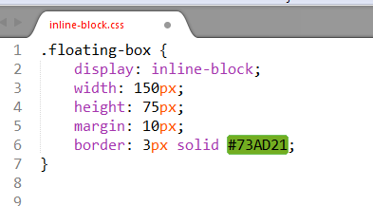
Inline-block
Tieto bloky sú ako inline prvky, ale môžu mať šírku a výšku.

Slide 27
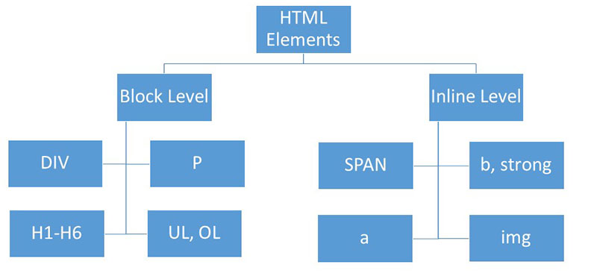
Zhrnutie

Slide 28
Doplnenie
Aj tieto fomátovacie elementy by mali byť inline-riadkové elementy

Slide 29
1.Hlavička dokumentu
Hlavička je párová značka označujúca určitý nadpis alebo podnadpis textu.
Hlavičku označuje 6 značiek, odstupňovaných o jednú podúroveň <H1> až <H6>.
<H1> je hlavná a najväčšia hlavička, hlavička <H2> je jej podnadpis, čiže nadpis druhej úrovne.
<H3> je podnadpis tretej úrovne a je to podnadpis pre hlavičku <H2> a tak ďalej.
Hi je blokový prvok

Slide 30
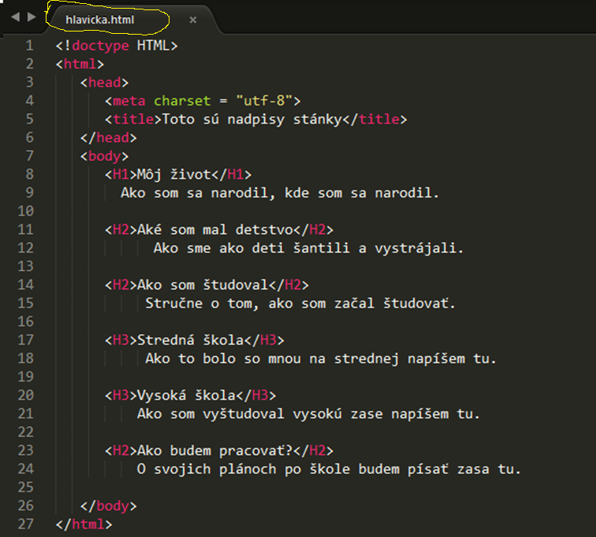

Slide 31
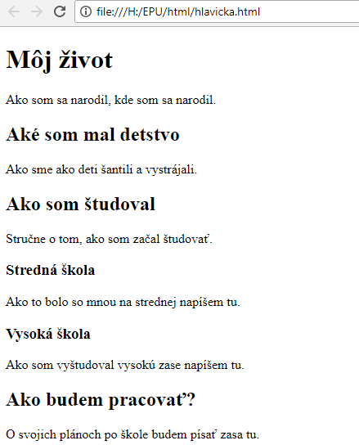

Slide 32
2.Odstavec
Odstavec je niekoľko súvislých viet tvoriacich určitý celok.
Prejavuje sa odsadením prvého riadka a medzerou medzi posledným riadkom predchádzajúceho odstavca a prvého riadku nasledujúceho odstavca.
V HTML jazyku odstavce oddeľujeme párovou značkou <P>.
Odstavec je časť kódu medzi<p>……………….</p>
Odstavec je blokový prvok

Slide 33
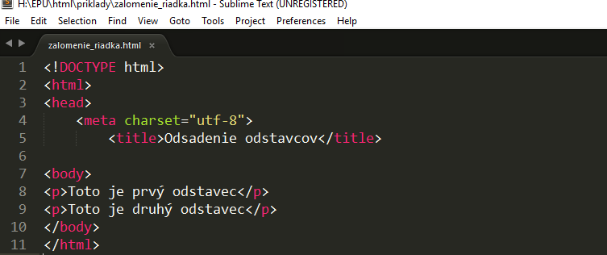
Odstavec

Slide 34
Ešte raz odstavec
pokiaľ text zalomíme tak , že vložíte medzi text enter) tak vo výsledku to internetové prehliadače takto nezobrazia.
Ale pokiaľ na rozdelenie textu použijeme nepárovú značku <br> riadok sa zalomí a je to vidieť v prehliadači

Slide 35
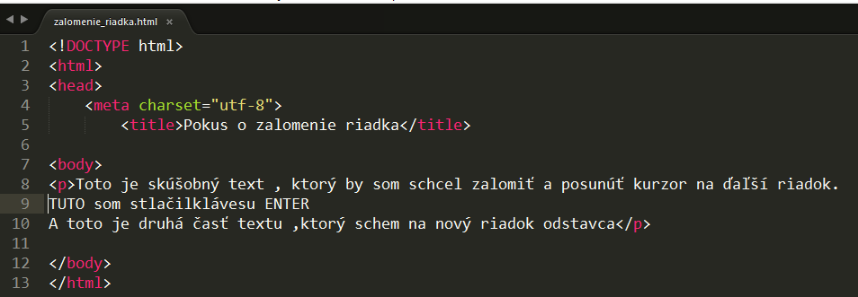
Zalamovanie odstavca

Slide 36
Zalamovanie odstavca
A takto to zobrazil prehliadač CHROME

Slide 37
Viac násobné zalomenie odstavca

Slide 38
3. oddiel
Syntax:
<div>..............</div>
Div z ang.divission(oddiel)
Tento tag obklopuje určitú logickú oblasť stránky.
Je to blokový prvok, takže za sebou zalomí za sebou a pred sebou riadok.
Hojne sa využíva na navrhnutie štruktúry HTML stránky .
Je tagom párovým.
Asi najväčšie použitie tagu <div> je pre priestorové vyčlenenie oddielov na stránke.
Obsah stránky sa obalí do tagu <div> a tým sa štýlom priradia pozície.
Používa sa jako kontajner pre iné elementy

Slide 39
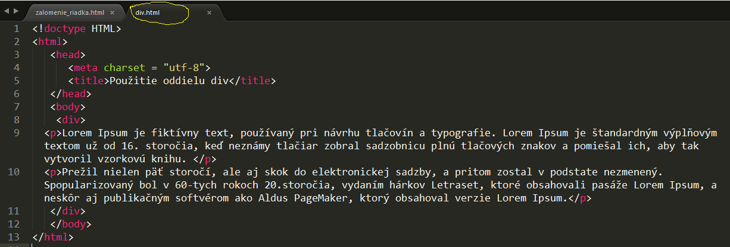
Priklad na oddiel

Slide 40
4. span
Syntax:
<span>..............</span>
Logické vymedzenie časti textu, ktorá bude formátovaná inak.
Je príbuzným s tagom <div> s tým rozdielom, že <span> je in-line, takže nezalamuje pred a po sebe riadkok.
SPAN je párový tag.
Umiestňuje sa do blokových prvkov na zmenu formátovania

Slide 41
Priklad na využitie span-u

Slide 42
Nové blokové prvky HTML5-štruktúrálne
header - záhlavie<header>..... </header>
nav - menu<nav> ......... </nav>
article - článok<article> ......</article>
section – oddiel v článku<section> </section>
aside - bočný panel<asside> </asside>
footer - päta<footer> </footer>
Všeobecný oddiel <div>...</div>

Slide 43
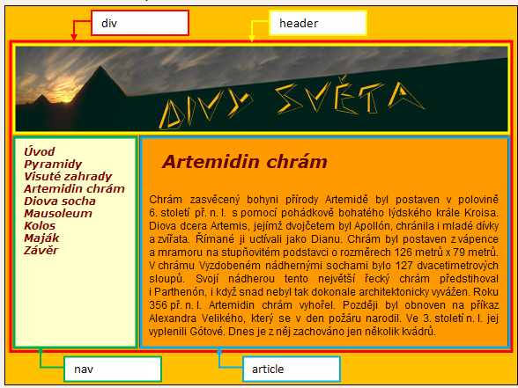
Význam predchádzajúcich prvkov

Slide 44
Formátovanie stránky html-prvácke zadanie
Formatovanie textu-jakpsatnaweb
Formatovanie textu-w3school

Slide 45
Cvičenie na formátovanie textu
SEM KLIKNI1-Jablko
SEM KLIKNI2-ipsum lorem

Slide 46
Zadanie pre samostatnú prácu:
Meno súboru:formatovanie.html
Priečinok:c:\I.E\epu\paholova
Napíšte svoj životopis aspoň na 100 slov
Rozdeľte ho aspoň do troch kapitol, každá kapitola bude mať vlastný nadpis (hlavičku) prvej úrovne (napríklad: Detstvo, Základná škola, Stredná škola) (aspoň 3x)
Text rozumne trieďte do odstavcov
Všetky mena osôb napíšte tučným písmom (aspoň 10x)
Názvy miest, obcí, riek, alebo iných neživých predmetov podčiarknite (aspoň 5x)
Čísla napíšte kurzívou (aspoň 5x)
Svoje meno píšte kurzívou i tučným písmom zároveň (aspoň 2x)
Súbor poslat emailom s predmetom:formatovanie Paholová
Poslať na adresu:gdm@post.sk

Slide 47
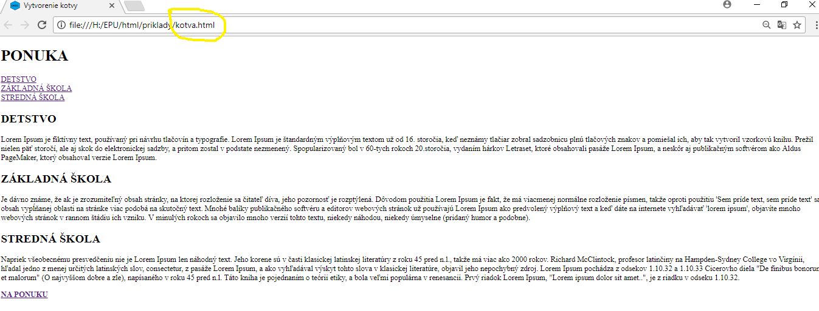
ODKAZY-(anchor)<a>
Zadanie pre prvý ročník
Vytvorenie kotvy str.49 TUTORIALU HTML5

Slide 48
ODKAZY –časť prikladu na kotvu v tom istom súbore
Zvyšok je manualy HTML str.45

Slide 49
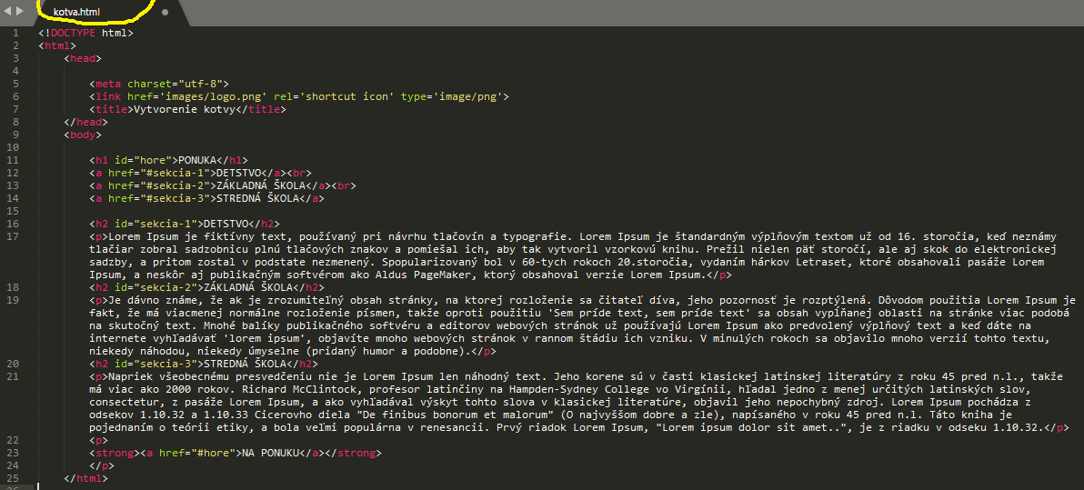
Odkaz na súbor kotva.html

Slide 50
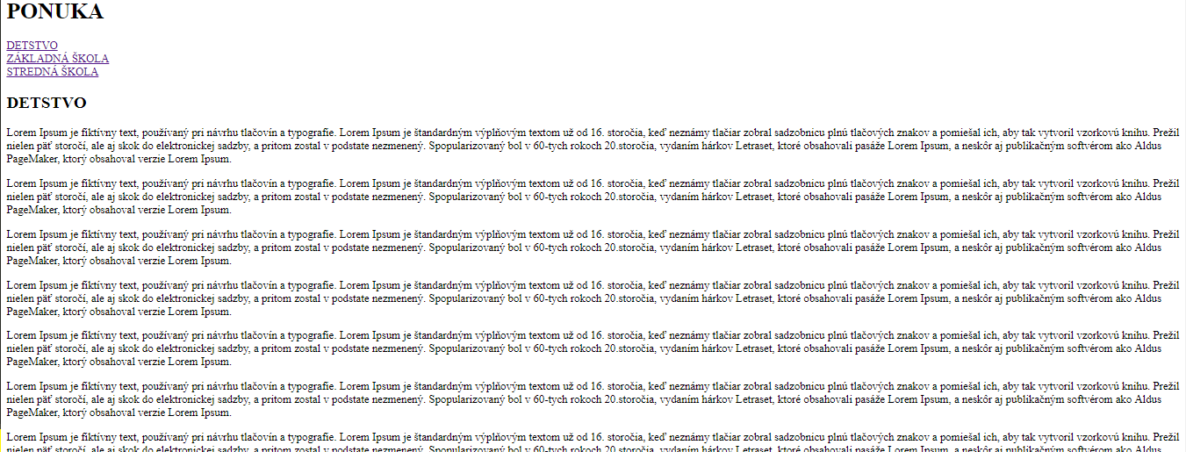

Slide 51
Príklad na odkazy-menu index.html

Slide 52
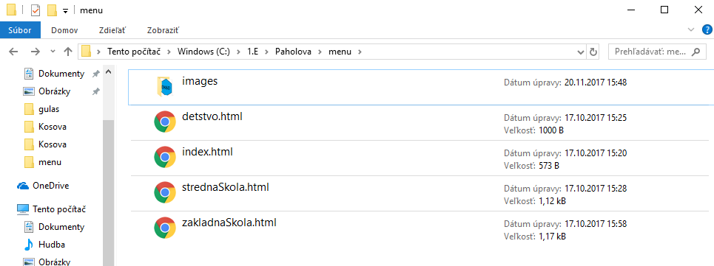
Súbory a priečinky

Slide 53
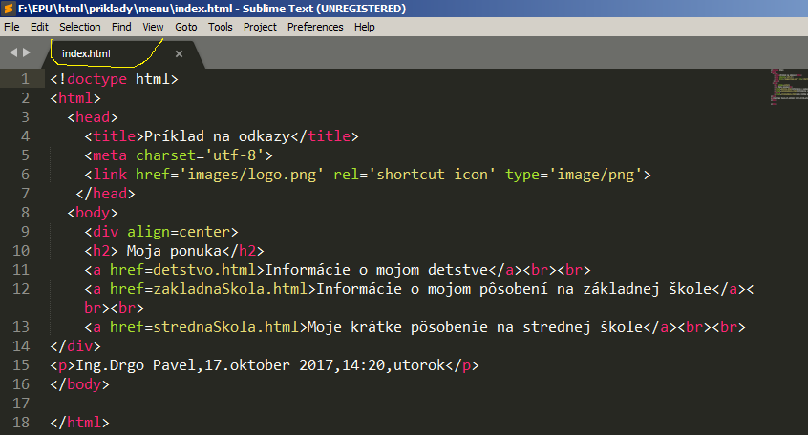
Príklad na odkazy-menu- index.html

Slide 54
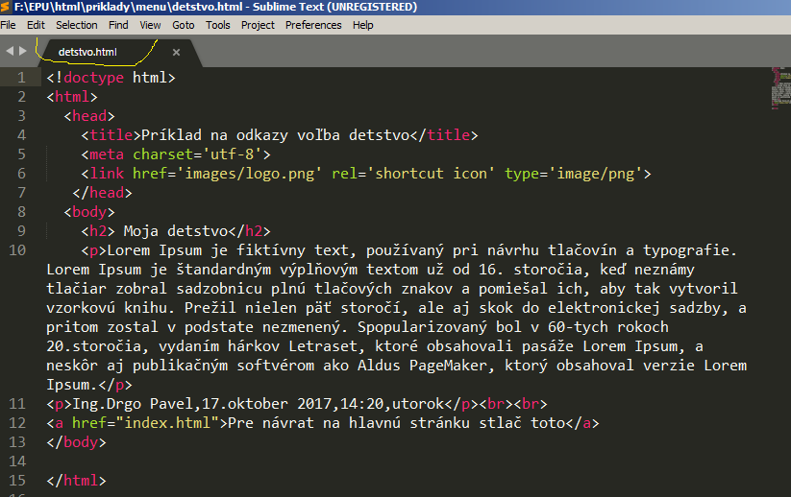
Príklad na odkazy-detstvo.html

Slide 55
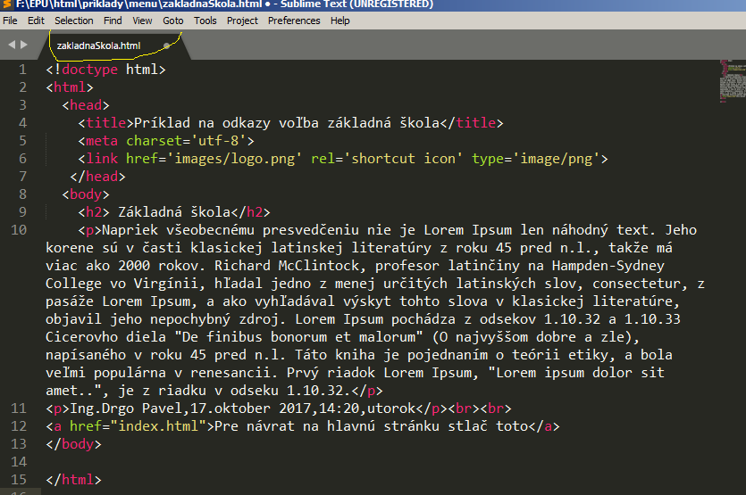
Príklad na odkazy-zakladnaSkola.html

Slide 56
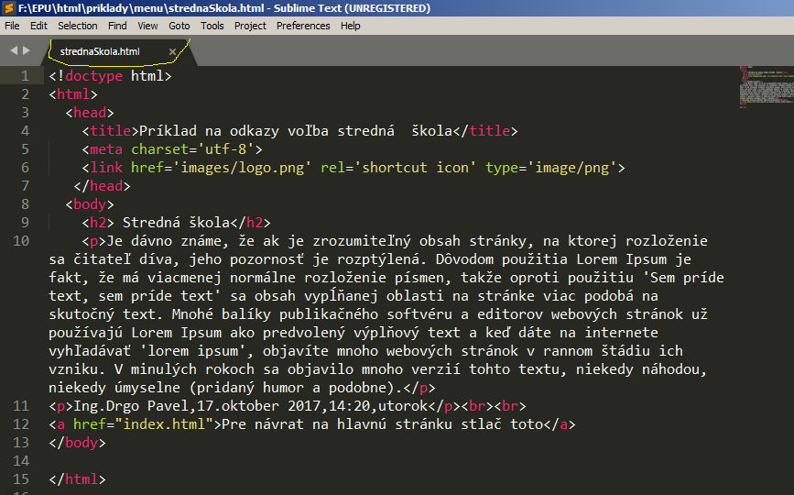
Príklad na odkazy-strednaSkola.html

Slide 58
OBRÁZKY
Obrázok (angl. image). <img>
Nepárový tag. Neobsahuje</img>
Do stránky sa vloží obrázok načítaný zo súboru.
Riadkový - element sa vykresľuje na riadku a nasledujúci riadkový element pokračuje na rovnakom riadku.
S riadkovým elementom pracuje CSS v rámci nadriadeného blokového elementu.
Napr.<DIV >alebo<p> vytvorí z riadkového elementu blokový element..

Slide 59
OBRÁZKY
Material k obrázkom zo Zadanie pre prvý ročník

Slide 60
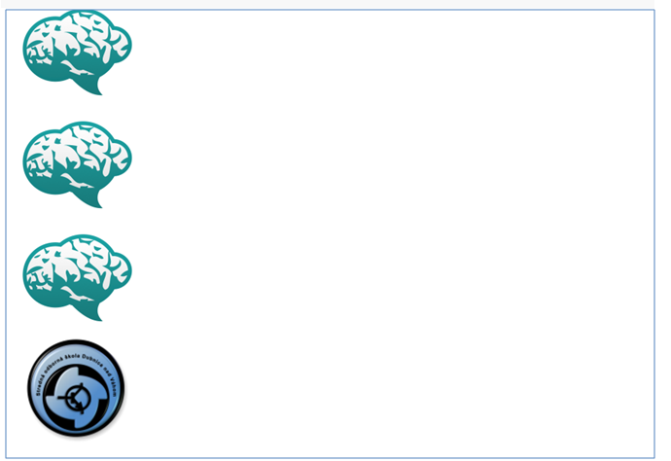
OBRÁZKY
Ak uvedieme v html viac obrázkov usporiadajú sa vedľa seba:
Ak obrázok obalíme <div> alebo <p>:usporiadajú sa pod seba

Slide 61
Príklady radenia obrázkov

Slide 62
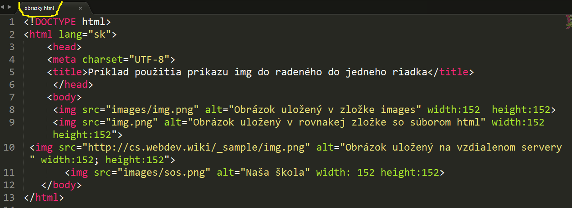
Usporiadanie obrazkov ako riadkového prvku

Slide 63
OBRÁZKY

Slide 64
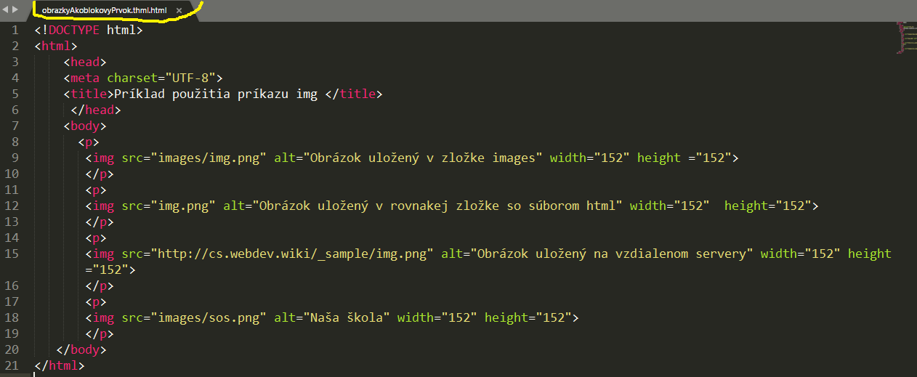
PRIKLAD POUŽITIA OBRÁZKA AKO BLOKOVÉHO PRVKU

Slide 66
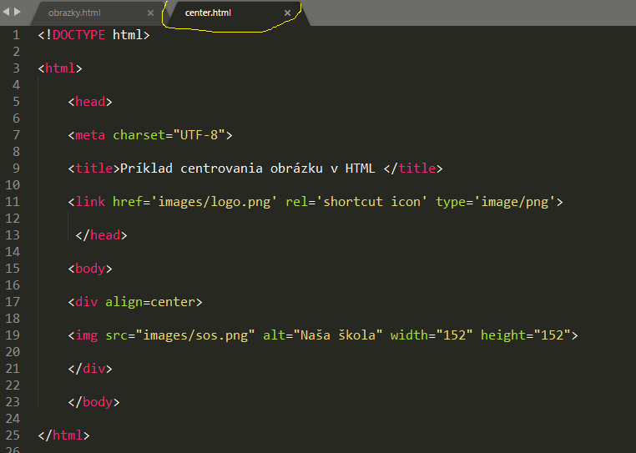
AKO OBRÁZOK ZAROVNAŤ NA STRED-CENTROVANIE

Slide 67
OBRÁZKY ako odkazy-PREDLOHA ZADANIA
Index.html

Slide 68
Poznámka: Formáty vhodné pre obrázky
JPG Používa sa ako komprimačný formát pre vysoko kvalitné fotografie, na obrázky nad 256 farieb.
GIF Používa pri obrázkoch do 256 farieb
Je grafický formát určený pre rastrovú grafiku. GIF je vhodný pre uloženie tzv. perokresby (nápisy, plány, logá).
Ďalším kladom tohoto formátu je možnosť animácie. Animovaný GIF pracuje metódou prekresľovania obrázkov. Ľudovo povedané, v nejakom grafickom programe si vytvoríte viacero obrázkov, ktoré sa vložia do jedného GIFu.
PNG - ponúka podporu 24-bitovej farebnej hĺbky..
Naviac obsahuje osembitovú priehľadnosť (tzv. alfa kanál), to znamená, že obrázok môže byť v rôznych častiach rôzne priehľadný (tzv. RGBA farebný model).
PNG však neumožňuje jednoduché animácie, ktoré naopak umožňuje formát GIF.
PNG sa rovnako ako formáty GIF a JPEG používa na internete

Slide 69
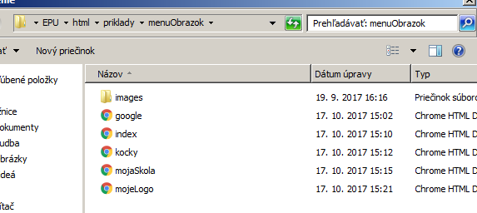
PRIKLAD POUŽITIA OBRÁZKA AKO BLOKOVÉHO PRVKU

Slide 70
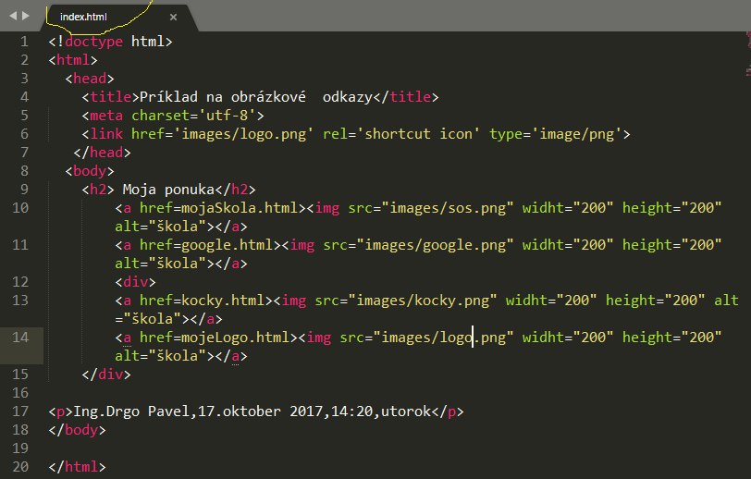
PRIKLAD POUŽITIA OBRÁZKA AKO BLOKOVÉHO PRVKU

Slide 71
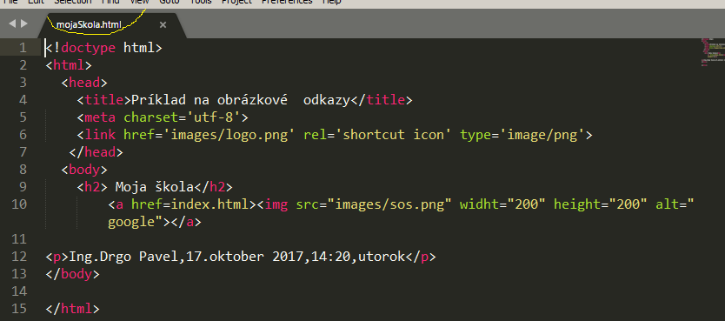
PRIKLAD POUŽITIA OBRÁZKA AKO BLOKOVÉHO PRVKU

Slide 72
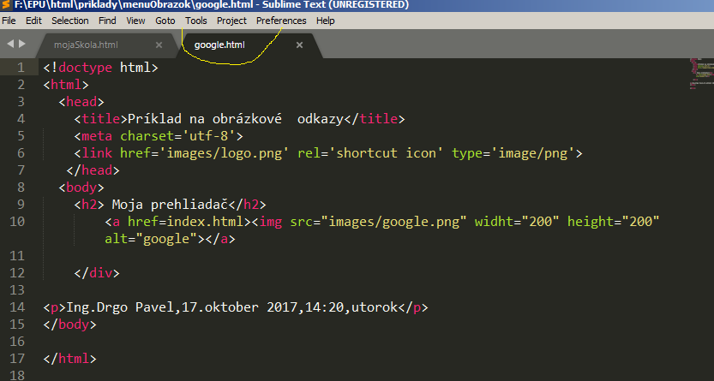
PRIKLAD POUŽITIA OBRÁZKA AKO BLOKOVÉHO PRVKU

Slide 73
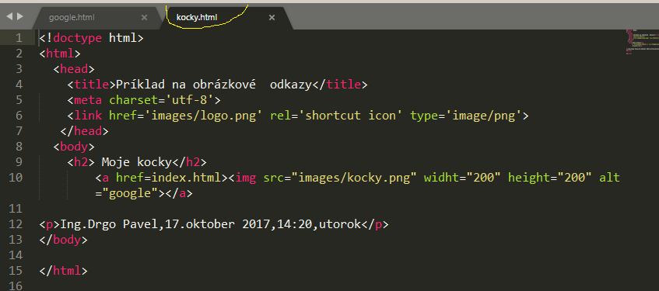
PRIKLAD POUŽITIA OBRÁZKA AKO BLOKOVÉHO PRVKU

Slide 74
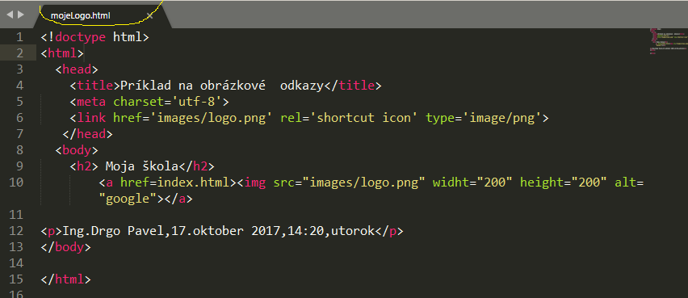
PRIKLAD POUŽITIA OBRÁZKA AKO BLOKOVÉHO PRVKU

Slide 75
PRIKLAD POUŽITIA OBRÁZKA AKO BLOKOVÉHO PRVKU-výsledok
Štartovacia stránky dokumentu

Slide 76
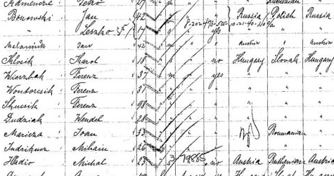
ZOZNAMY
Ľudia používajú zoznamy celkom bežne Robíme si zoznam novoročných predsavzatí,
zoznam vecí, ktoré by sme chceli,
zoznam „nezabudni!“,
zoznam nákupov,
zoznam obľúbených vecí
a podobne.
Niekedy má zoznam určené poradie.
Napríklad poradie pretekárov v súťaži, zoznam žiakov podľa úspešnosti v teste z matematiky.

Slide 77
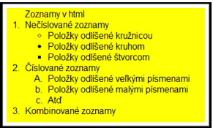
ZOZNAMY
Jazyk HTML umožňuje vypisovať tzv. zoznamy - skupiny položiek, ktoré spolu nejako súvisia
Položka zoznamu sa označuje <li> (z angl. List item).
Pre správne zobrazenie musí byť < li> vo vnútri zoznamu - to znamená vnútri elementu <ol>, <ul>, <menu>.
Zobrazuje sa vždy na novom riadku za číslom (pokiaľ ide o <ol>) alebo za zarážkou (v ostatných prípadoch).
Medzi jednotlivými položkami nie sú zväčšené vertikálne medzery.
Zoznam je blokový prvok tzn. Že položky <li> sa vypisujú pod seba.
Bez css sa položky zoznamu vypisujú pod seba

Slide 78
ZOZNAMY-priklad
Neusporiadaný zoznam
položka1
položka2
položka3
položka4
Usporiadaný zoznam:
Prvá položka
Druhá položka
Tretia položka
Štvrtá položka

Slide 79
ZOZNAMY
Syntax číslovaného zoznamu:
<ol>
<li>položka1</li>
<li>položka 2</li>
<li>položka3</li>
</ol>

Slide 80
ZOZNAMY
Syntax nečíslovaného zoznamu:
<ul>
<li>položka1</li>
<li>položka 2</li>
<li>položka3</li>
</ul>

Slide 81
ZOZNAMY
Atribúty a hodnoty číslovaných zoznamov
Najčastejší atribút číslovaného zoznamu, je typ položky, čiže znaku pred položkou.
Zadáva sa do príkazu <ol>. Atribút je "type" a hodnoty môžu byť:
1 - klasické decimálne čísla,
a - malé písmená abecedy,
A - veľké písmená abecedy,
i - malé rímske čísla,
I - veľké rímske čísla.

Slide 82
ZOZNAMY
ukážka kódu s využitím type:
<ol type="I">
<li>Auto</li>
<li>Bicykel</li>
<li>Autobus</li>
</ol>

Slide 83
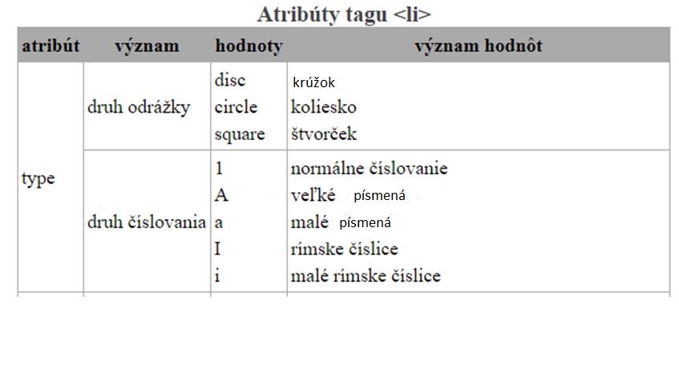
Sumár atributov
Príklady na použitie atribútov zoznamu internet

Slide 84
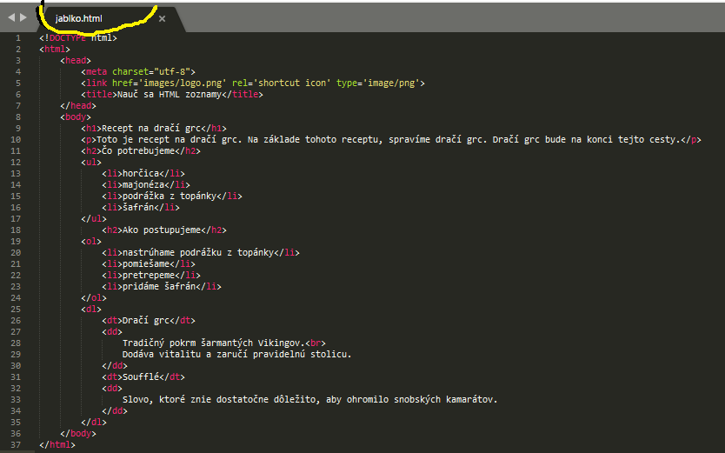

Slide 85
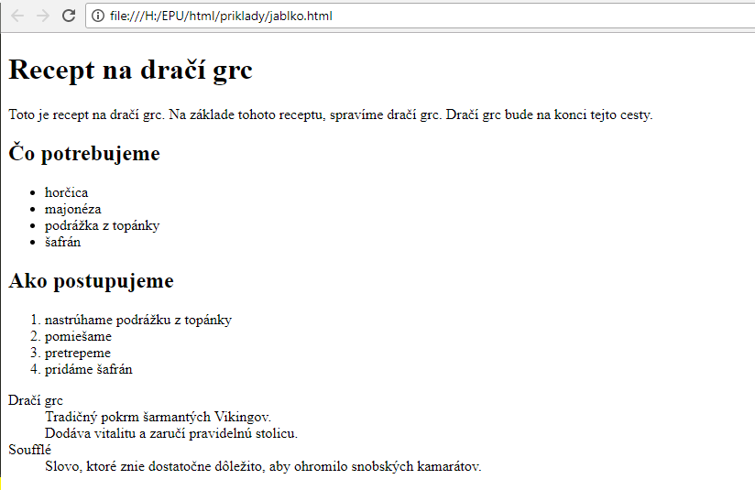

Slide 86
Dodatok
Vnorené zoznamy
Jednotlivé zoznamy môžete aj vnoriť jeden do druhého. Vtedy nastáva vetvenie zoznamu podľa rôznych kritérií.
Zoznam definícií
Špecialitou v zoznamoch je zoznam definícií, výsledný súbor vyzerá presne ako zoznam definícií v rôznych knihách, alebo (diplomových) prácach. Používa sa na objasnenie neznámych pojmov.
SYNTAX:

Slide 87
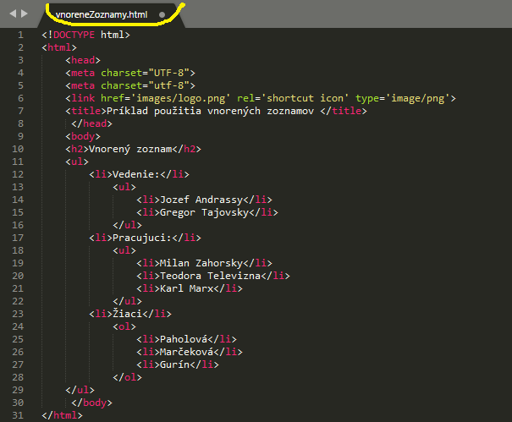

Slide 89
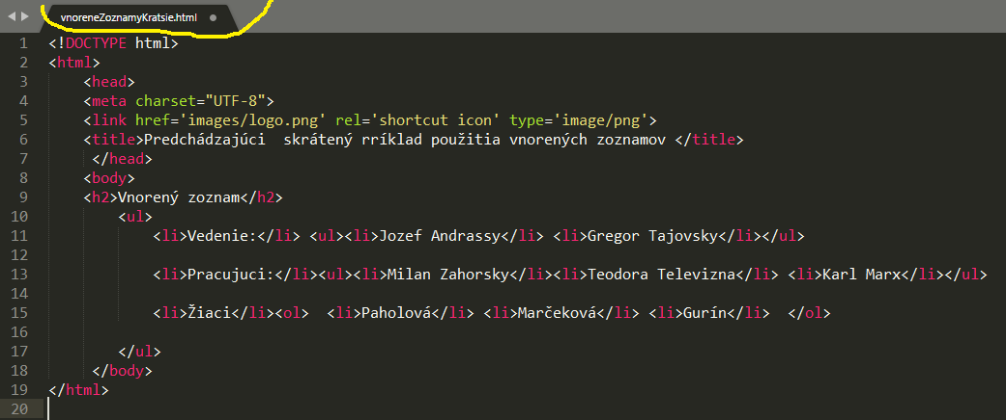

Slide 91
Teoretická kontrolná úloha
Uvedte aký konštrukčný prvok je zoznam?
Uvedte ako delíme zoznamy?
Aké sú hodnoty atribútu “type“ pre nečíslovaný zoznam?
Uvedte aké sú hodnoty atributu „type“ pre číslovaný zoznam?
Čo je to <dl>?

Slide 92
Hodnotenie teórie
body | známka
5 | 1
4 | 2
3 | 3
2 | 4
1,0 | 5

Slide 93
Praktická kontrolná úloha
Meno súboru:test.html
Vytvorte číslovaný zoznam arabskými číslami 5 svojich najobľúbenejších jedál.
Vytvorte zoznam malými písmenami abecedy 5 obľúbených hercov, u najobľúbenejšieho herca vytvorte vnorený zoznam jeho filmografie nečíslovaným zoznamom
Vytvorte zoznam 5 krajín EU veľkými rímskymi číslicami
Vytvorte zoznam definícíi 3 latínskych slov podľa vlastného výberu zo zhodnej kategórie (napr. kultúra, stavebníctvo, počítače, medicína, …), môžete využiť aj Wikipédiu
Každú časť úlohy zoradte pod samostatný nadpis (hlavičku) a stručne popíšte jej obsah minimálne dvoma vetami, môžete použiť aj formátovanie textu, ktoré už ovládate z predchádzajúcich úloh.

Slide 94
Vyhodnotenie
úloha | známka
Všetky body správne bez akejkoľvek pomoci | 1
Všetky body správne s pomocou | 2
Zápis správny ale nefunguje | 3
Polovica zadania vyriešená | 4
Nič nefunguje | 5

Slide 95
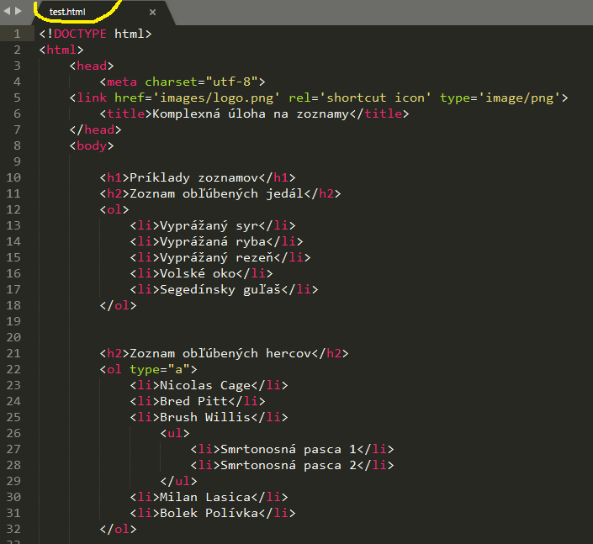

Slide 96
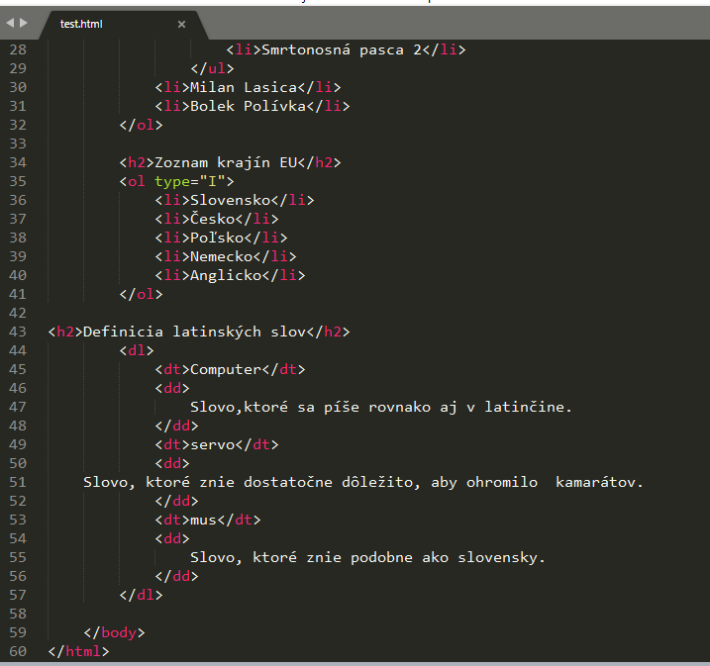

Slide 97
Špecialne znaky
<xmp>.............................................</xmp
Sú značky pre zobrazenie html kódu v browsery

Slide 98
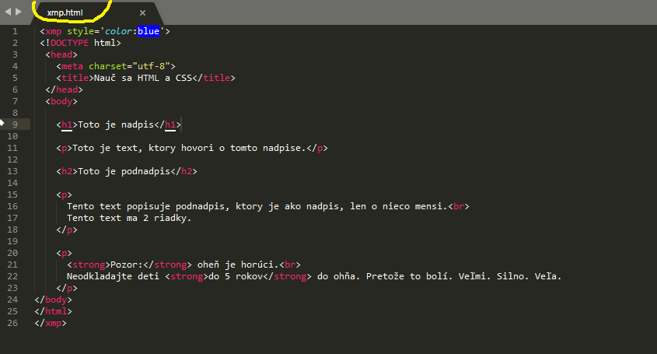
Zápis HTML kódu

Slide 99
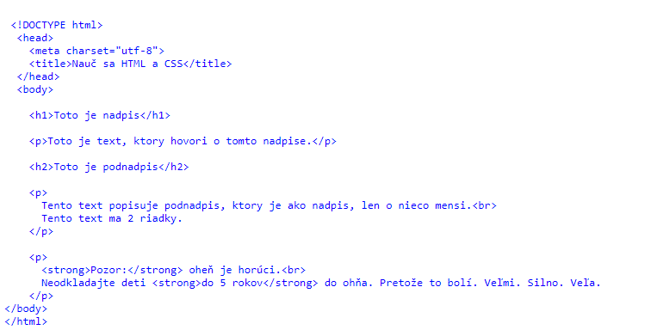
Zobrazenie kódu HTML cez browser

Slide 100
ZADANIA Z HTML5
Príklady tvorby menu pomocou zoznamov
Tvorba vertilálneho menu:zadanie1,zadanie3
Tvorba horizontálneho menu:zanie2,zadanie4 a 5

Slide 101
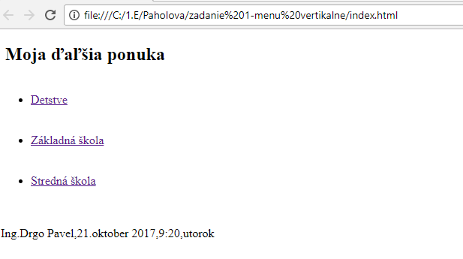
VZOR:browser
ZADANIE1:vertikálne menu
ONLINE

Slide 102
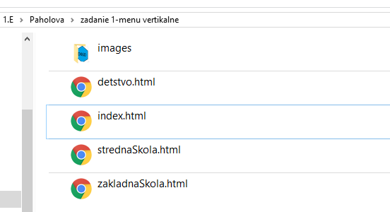
ZADANIE1-vertikálne menu:zoznam súborov

Slide 103
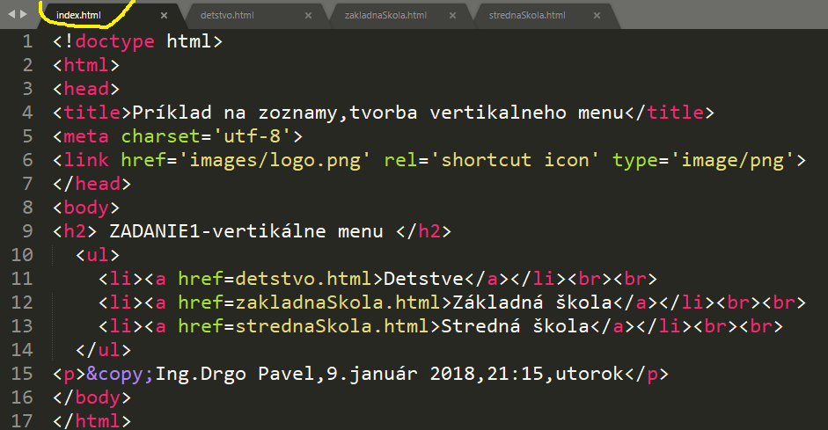
ZADANIE1 menu vertikalne
VERTIKÁLNA PONUKA

Slide 104
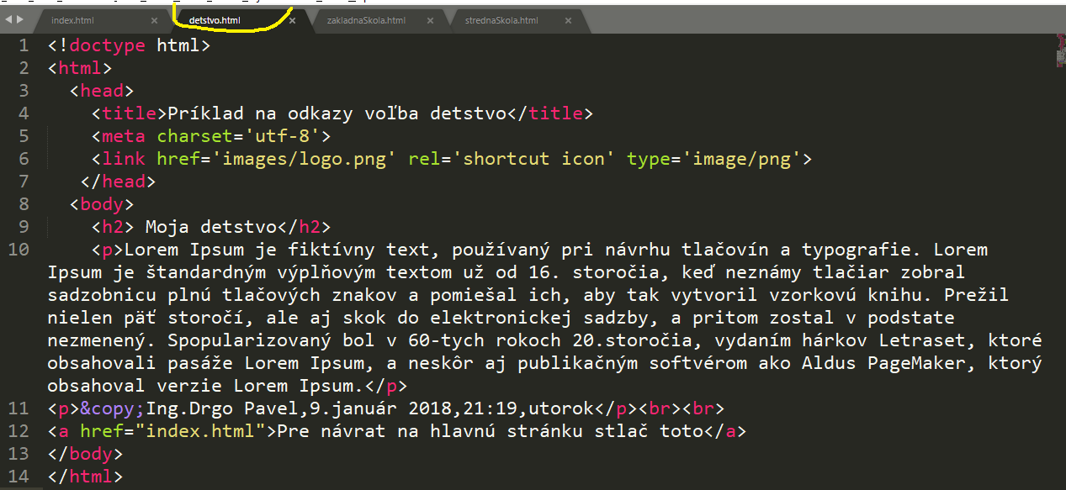
ZADANIE1 menu vertikalne
VERTIKÁLNA PONUKA

Slide 105
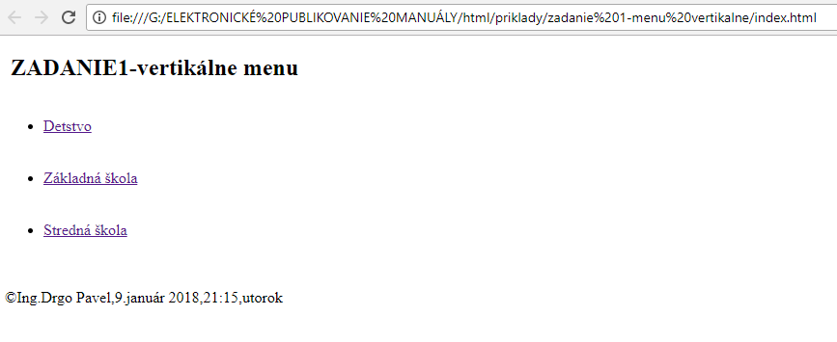
ZADANIE1 menu vertikalne-výsledok
VERTIKÁLNA PONUKA

Slide 106
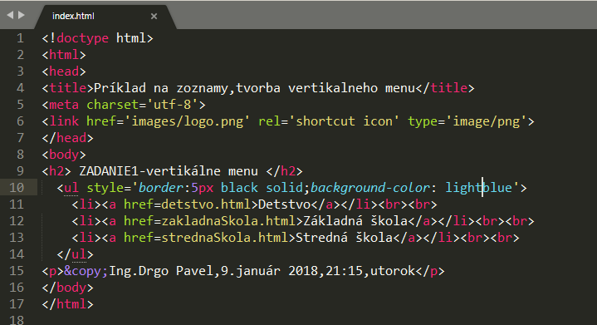
ZADANIE1 menu vertikalne-iné zadanie
VERTIKÁLNA PONUKA

Slide 107
Zadanie2:horizontálne menu
VZOR
INLINE

Slide 108
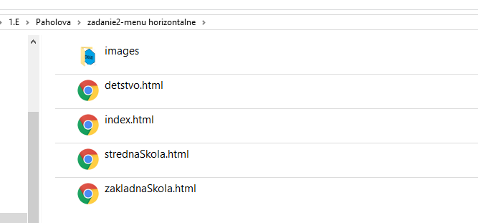
ZADANIE 2

Slide 109
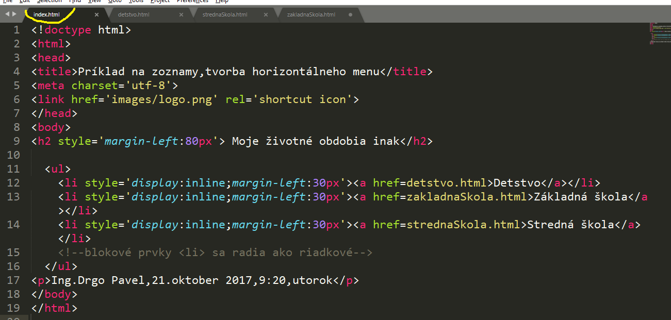
ZADANIE2
HORIZONTÁLNA PONUKA

Slide 110
Zadanie 2:horizontálne menu

Slide 111
Zadanie2:horizontálne menu výsledok

Slide 112
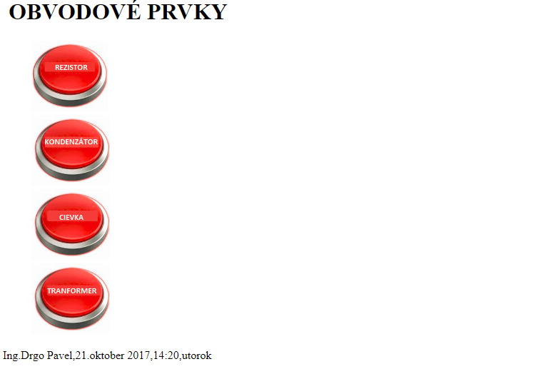
ZADANIE3-menu z obrázkov
predloha
ONLINE

Slide 113
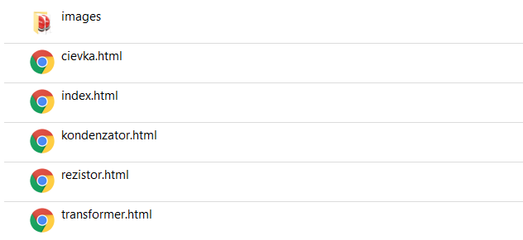
Subory zadania 3

Slide 114
Ponuka vertikálna-zoznam
ZADANIE3

Slide 115
ZADANIE 3

Slide 116
Ponuka vertikálna-zoznam
ZADANIE3

Slide 117
ZADANIE4
ONLINE

Slide 118
Ponuka horizontálna-zoznam
ZADANIE4

Slide 119
Súbory zadanie 4

Slide 120
ZADANIE 4

Slide 121
ZADANIE5 s active
ONLINE

Slide 122
Ešte vyriešiť ponuku active
ZADANIE5

Slide 123
ZADANIE5

Slide 125
TABUĽKY
Tutorial html5.docx strana 74
Tabuľky podla w3school
Čo takto dať sem spôsoby zápisu css
Cvičenia na zlučovanie tabuliek pptx

Slide 126
Zhrnutie kapitoly tabuľky
HTML prvok <table> definovanie tabuľky
HTML prvok <tr> definovanie riadku tabuľky
HTML prvok <td> definovanie údajov tabuľky
HTML prvok <th> definujte hlavičku tabuľky
HTML prvok <caption> definovanie nadpisu tabuľky
CSS vlastnosť <border> definovanie ohraničenia tabuľky
CSS vlastnosť <border –collapse>zrušenie ohraničenia tabuľky
CSS vlastnosť <padding> pridanie výplne do buniek
CSS vlastnosť <text-align> zarovnanie textu v bunke
CSS vlastnosť <border spacing>vytvorenie medzery medzi medzi bunkami
HTML prvok <colspan> zlučovanie buniek v stĺpcoch
HTML prvok< rowspan>zlučovanie buniek v riadkoch
Pomocou atribútu <id >jednoznačne definujete jednu tabuľku

Slide 127
Grafika
Str.92 manual html

Slide 128
Formuláre

Slide 129
Koncoročné zadanie

